Slide 1

KMHD Gene Tech Co., Ltd.
中药与菌群研究策略
Copyright © 2020, KMHD Gene Tech Co., Ltd. All Rights Reserved
/服务民生健康·实现人生价值/

Slide 2
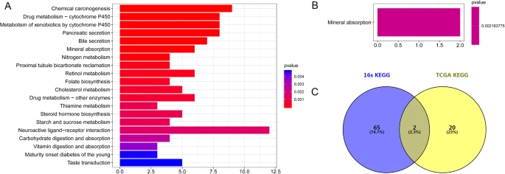
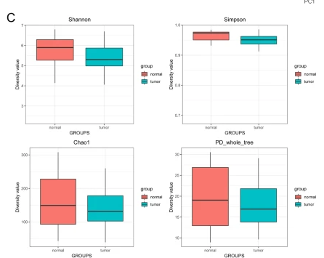
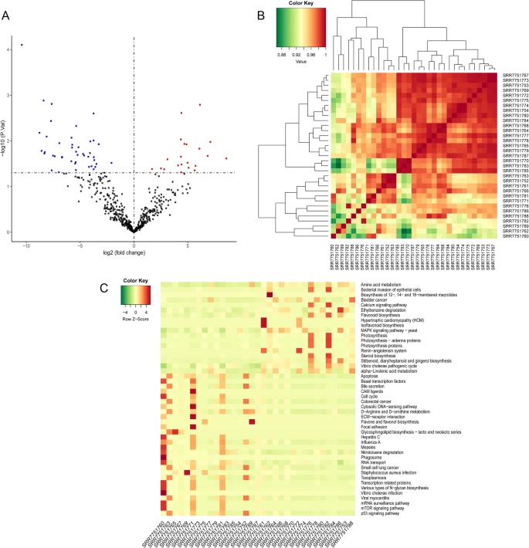
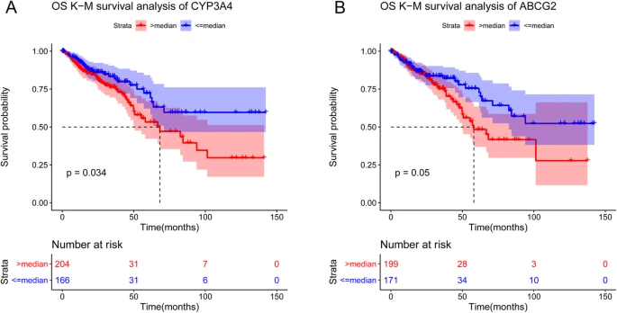
02
研究案例
多组学整合：肠道菌群+转录揭示结直肠癌发病机制
肠道菌群的改变可能通过与宿主基因的相互作用而影响肠道疾病的发生，本研究整合16S rRNA基因序列和RNA序列数据，研究CRC患者中基因与肠道微生物之间的潜在关系；
CRC样品中Proteobacteria和Fusobacteria的含量明显增加;相反，厚壁菌门和螺旋体的丰度显著下降。特别是，梭杆菌属、链状杆菌属和Shewanella只在肿瘤样本中检测到。同时，在菌群网络中观察到丁酸单胞菌与梭状芽孢杆菌的密切相互作用；
在肿瘤和正常组织中共鉴定了246个差异表达基因。DEGs和微生物群都参与胆汁分泌和甾体激素生物合成途径。
这两种通路富集的细胞色素P450家族3A亚家族4 (CYP3A4)和ATP结合盒G家族2 (ABCG2)等基因与CRC的预后有关，且CYP3A4和ABCG2低表达的CRC患者生存时间更长。
A comprehensive analysis of the microbiota composition and gene expression in colorectal cancer BMC Microbiology ( IF 2.989 ) Pub Date : 2020-10-13 , DOI: 10.1186/s12866-020-01938-w
Notes:
肠道菌群的失调是结直肠癌发生的关键。与此同时，肠道菌群的改变可能通过与宿主基因的相互作用而影响肠道疾病的发生。然而，结肠直肠癌(CRC)中肠道菌群组成改变与特定基因表达差异之间的协同作用仍不明确。
本研究整合16S rRNA基因序列和RNA序列数据，研究CRC患者中基因与肠道微生物之间的潜在关系。

Slide 3
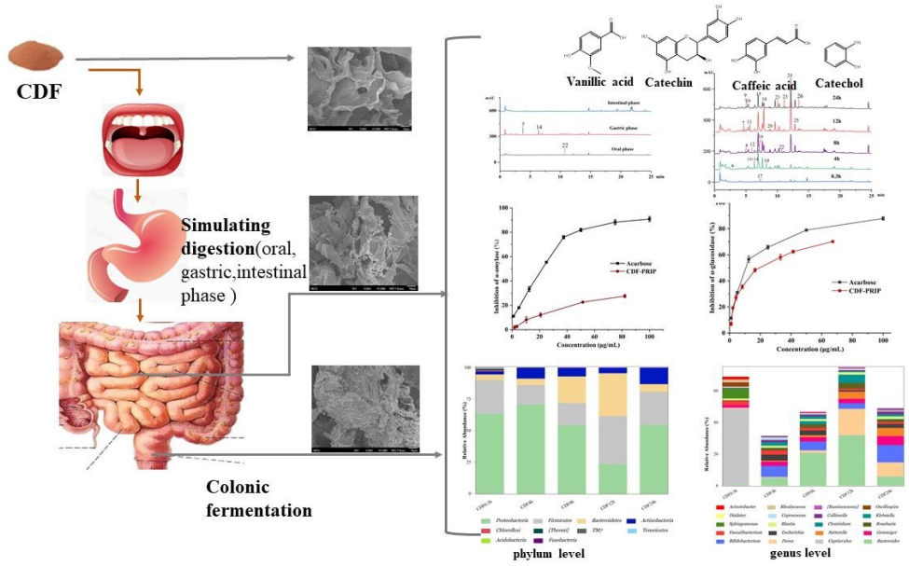
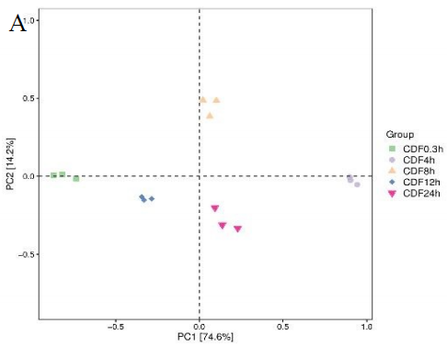
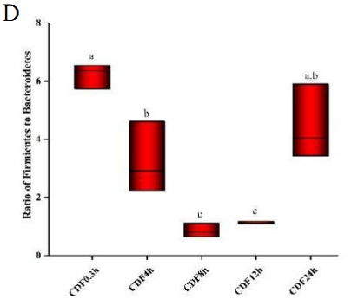
02
研究案例
体外发酵：胡萝卜膳食纤维粪便菌群发酵
粪发酵过程释放的结合态多酚（30.43%）高于消化过程（0.89%），检测到26种多酚及其分解代谢产物，并提出了初级多酚的微生物途径；
粪便发酵CDF通过降低硬壁菌与拟杆菌的比值、提高有益菌群的相对丰度（RA）和抑制各种有害菌群的RA来调节微生物群落结构；
结合多酚可能发挥潜在的好处，在胃肠道和结肠健康的CDF。
Bas-Bellver Claudia,Andrés Cristina,Segui Lucia et al. in vitroValorisation of Persimmon and Blueberry By-Products to Obtain Functional Powders: Digestion and Fermentation by Gut Microbiota.[J] .J. Agric. Food Chem., 2020, undefined: undefined.
Notes:
膳食纤维是一种富含多酚的载体，其潜在的益处越来越受到人们的关注。本研究以胡萝卜膳食纤维（CDF）中结合多酚的释放、代谢及其潜在活性为研究对象，进行了体外模拟消化、消化和粪便微生物结肠发酵实验。结果表明，粪发酵过程释放的结合态多酚（30.43%）高于消化过程（0.89%），检测到26种多酚及其分解代谢产物，并提出了初级多酚的微生物途径。体外发酵后CDF片状结构的显著崩解与消化处理相当。释放的多酚具有抗氧化能力和α-葡萄糖苷酶抑制活性。粪便发酵CDF通过降低硬壁菌与拟杆菌的比值、提高有益菌群的相对丰度（RA）和抑制各种有害菌群的RA来调节微生物群落结构。总的来说，这项研究表明，结合多酚可能发挥潜在的好处，在胃肠道和结肠健康的CDF。

Slide 4
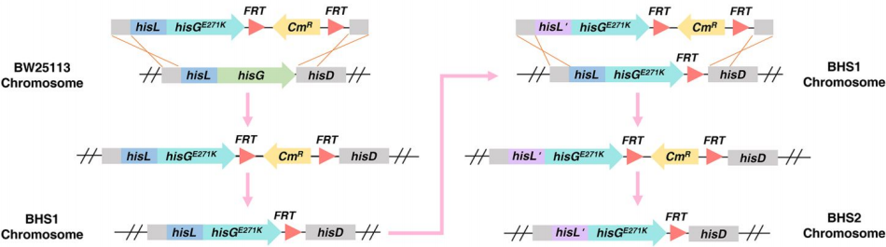
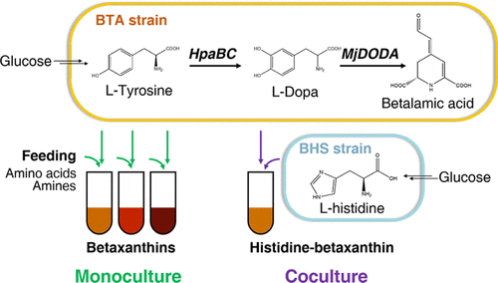
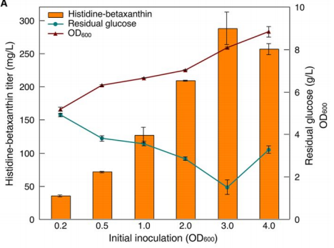
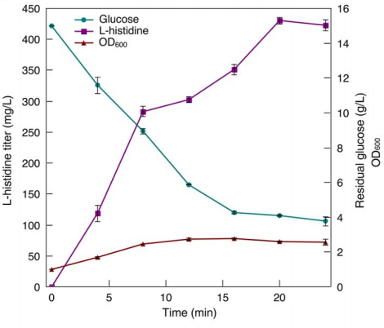
02
研究案例
合成生物学：大肠杆菌基因工程菌合成甜菜黄素
构建BTA6大肠杆菌基因工程菌合成甜菜醛氨酸
培养工程菌株，以氨基酸和胺为底物合成了14种黄色和2种红色的甜菜黄素；
利用染色体工程技术构建了L-组氨酸过剩菌株，并建立了共培养体系。优化接种比例和发酵条件，得到287.69 mg/L的组氨酸-甜菜黄素；
这是首次利用葡萄糖作为碳源在大肠杆菌基因工程菌中合成甜菜黄素。
Hou Yanan,Liu Xue,Li Shilin et al. Escherichia coliMetabolic Engineering of for de Novo Production of Betaxanthins.[J] .J. Agric. Food Chem., 2020, undefined: undefined.
Notes:
甜菜素是一种新型的天然色素，具有较高的着色强度和稳定性，具有良好的生理活性和荧光特性，在食品、化妆品和医药等领域具有广阔的应用前景。甜菜素主要局限于石竹类植物中，包括黄色的甜菜黄素和红色的甜菜花素。

Slide 5
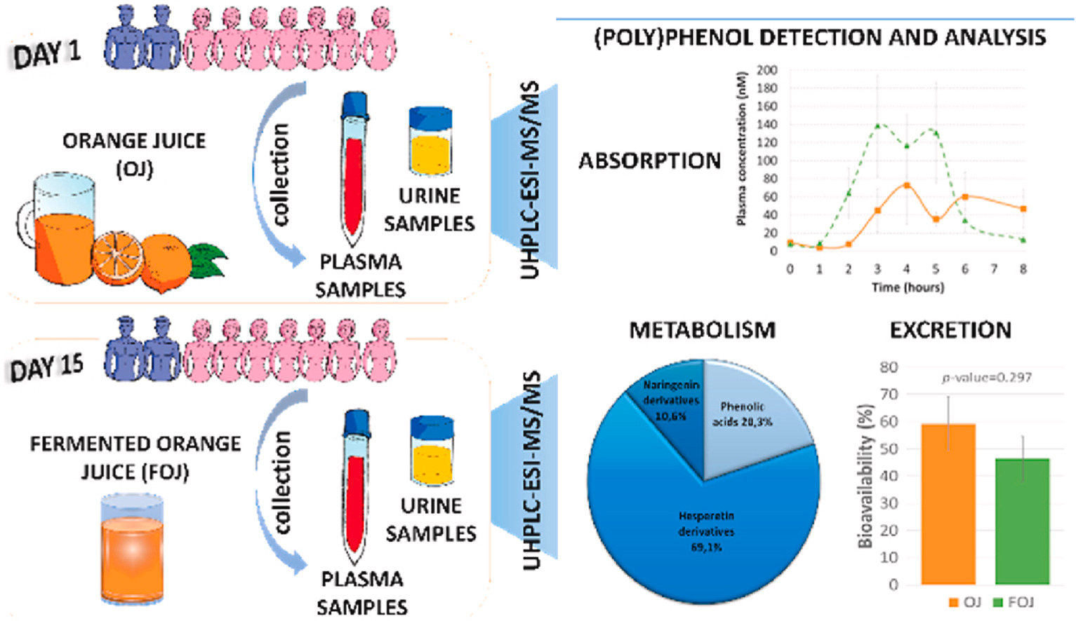
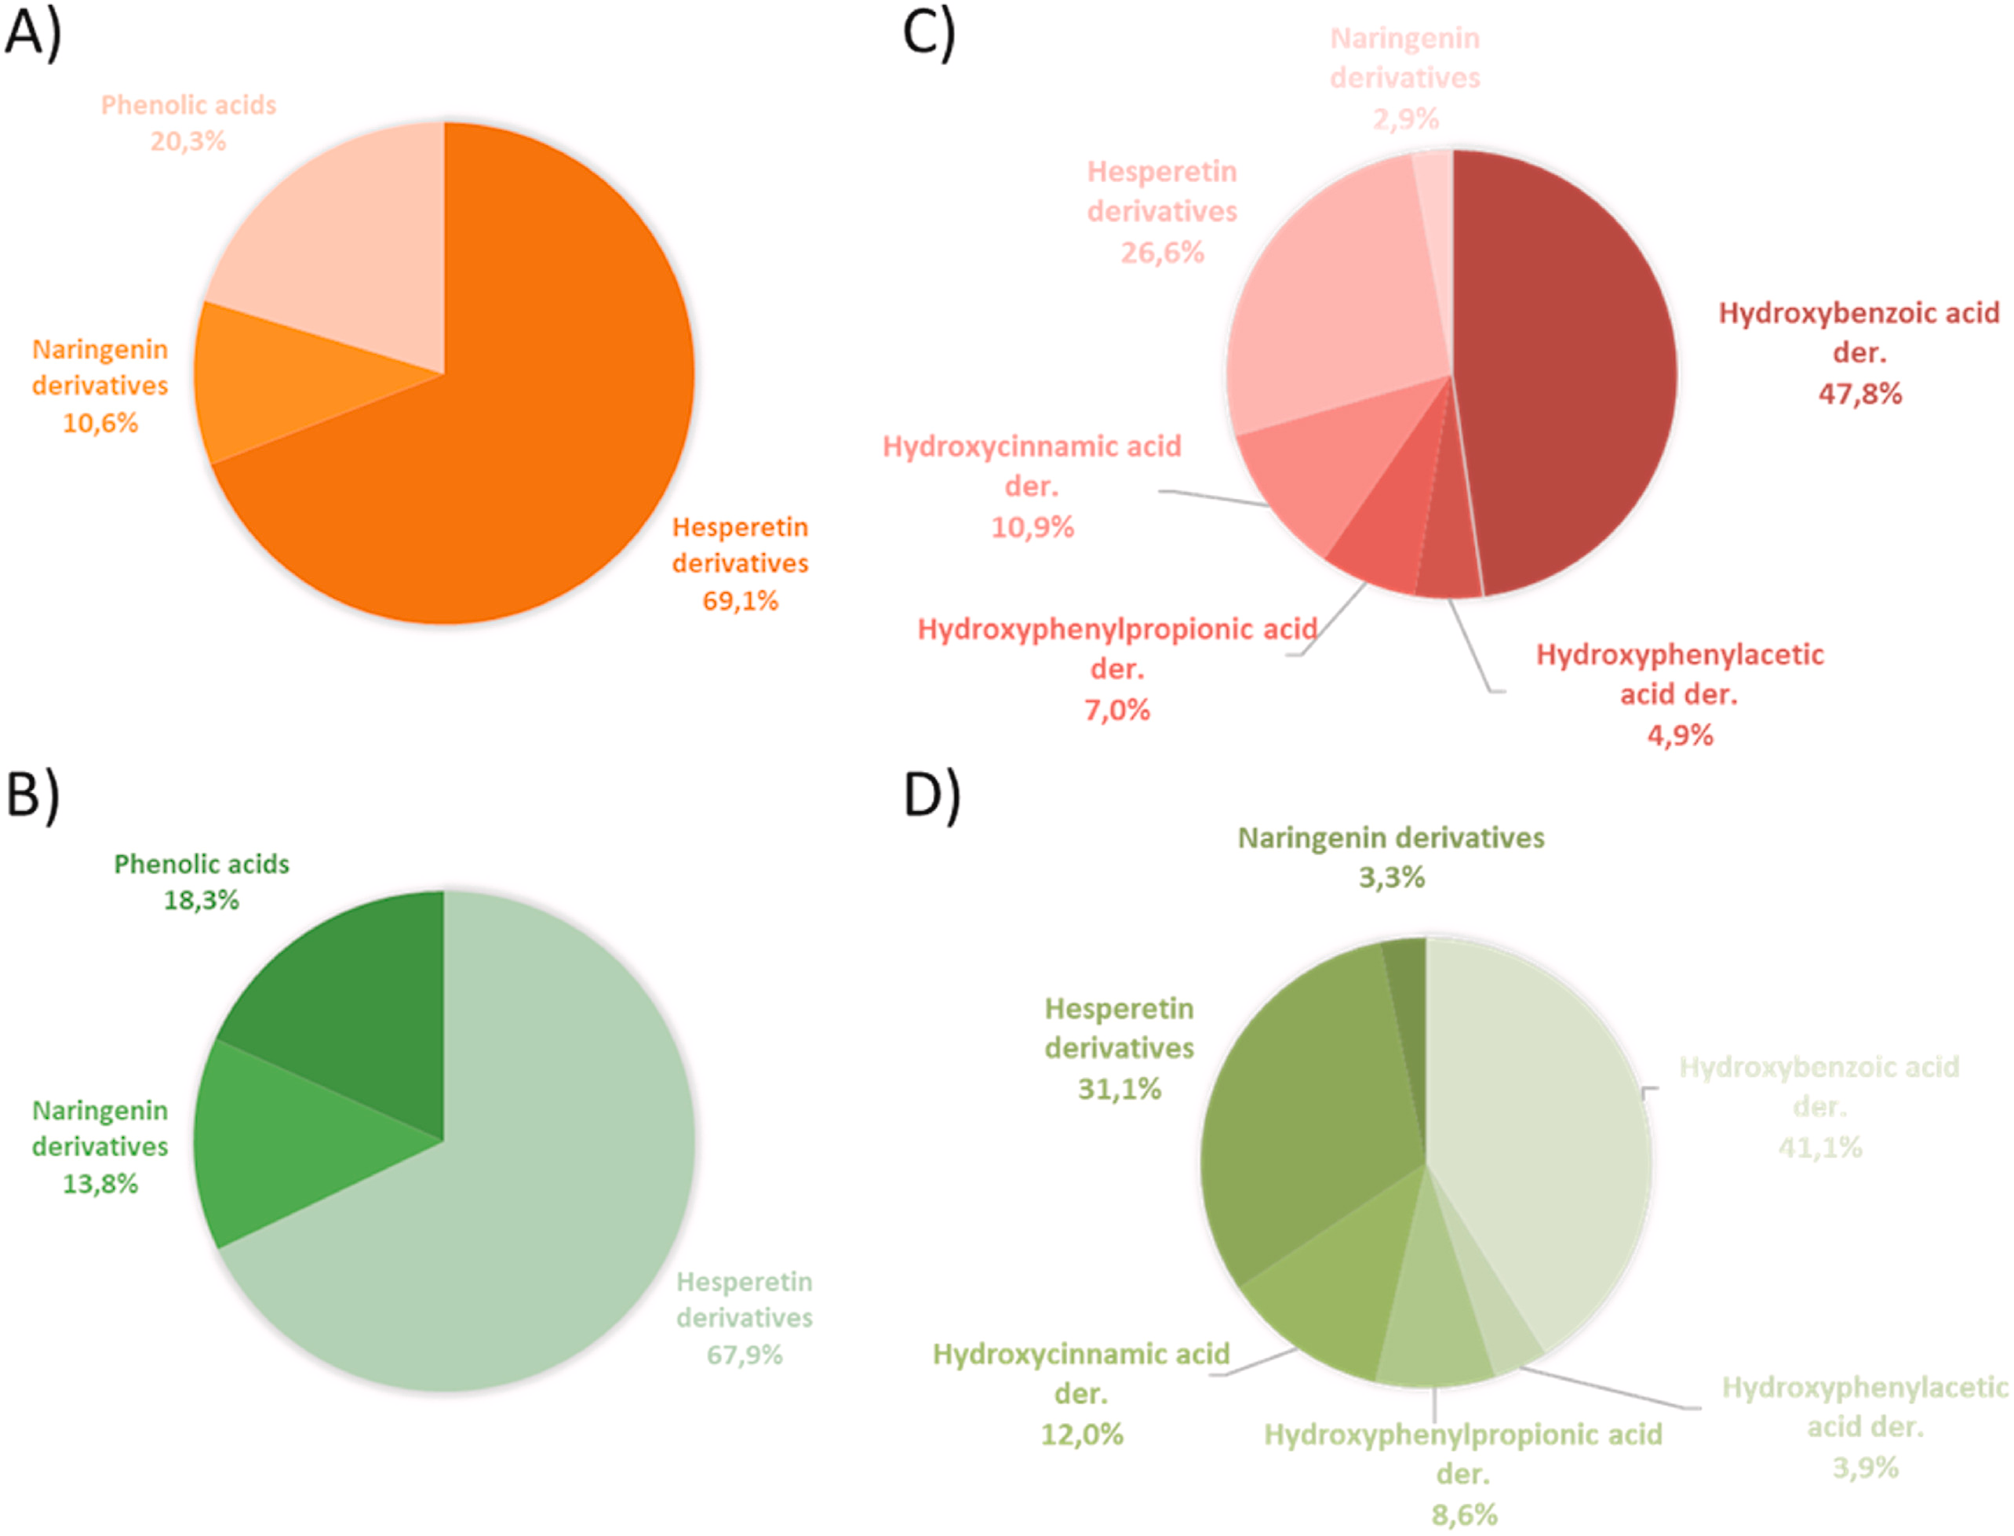
02
研究案例
食物/药代动力学：橙汁多酚在体内吸收、代谢和排泄全过程
研究橙汁酚类物质的吸收、代谢和排泄情况。比较两种饮料中的多酚的生物利用度。食物基质对代谢产物的排泄没有影响，人体对发酵汁中的多酚吸收比橙汁快；
共定量了24种(多)酚代谢物，包括黄烷酮和酚酸衍生物，其中大多数仅记录在尿液中。
血浆中的主要代谢物为橙皮素和柚皮苷的II相偶联物，尿液中的主要代谢物为酚酸，特别是羟基苯甲酸。
两种饮料中的(多聚)酚具有很高的生物可利用性(在46 - 59%之间)，并且可以看到显著的个体间差异。
Absorption, metabolism, and excretion of orange juice (poly)phenols in humans: The effect of a controlled alcoholic fermentation Archives of Biochemistry and Biophysics ( IF 3.391 ) Pub Date : 2020-10-09 , DOI: 10.1016/j.abb.2020.108627
Notes:
橙汁的消费提供了高浓度的促进健康的生物活性化合物，其数量可能增加酒精发酵。尽管发酵可能为橙相关产品的工业提供新的前景，但目前缺乏研究报告控制酒精发酵对人体橙汁(多酚)生物利用度的影响。本研究的目的是评估吸收概况，药代动力学参数和尿排泄后，在9个志愿者急性给橙汁和饮料后，控制酒精发酵的橙汁(多酚)。通过UHPLC-ESI-MS/MS靶向方法分析血浆和尿液样本。共定量了24种(多)酚代谢物，包括黄烷酮和酚酸衍生物，其中大多数仅记录在尿液中。血浆中的主要代谢物为橙皮素和柚皮苷的II相偶联物，尿液中的主要代谢物为酚酸，特别是羟基苯甲酸。两种饮料中的(多聚)酚具有很高的生物可利用性(在46 - 59%之间)，并且可以看到显著的个体间差异。血浆中黄烷酮和酚酸的总和在处理时间上有显著的交互作用，发酵汁中多酚的吸收速度比橙汁摄入后快。然而，尽管食物基质对橙汁(多酚)的吸收有影响，这并不影响(多酚)代谢物的药代动力学参数和尿排泄。

Slide 6
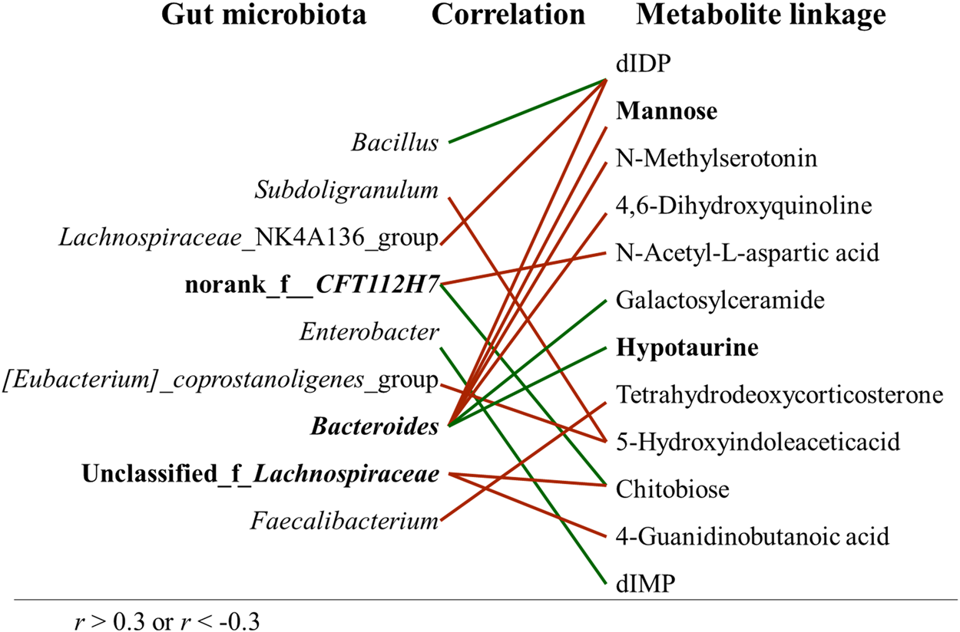
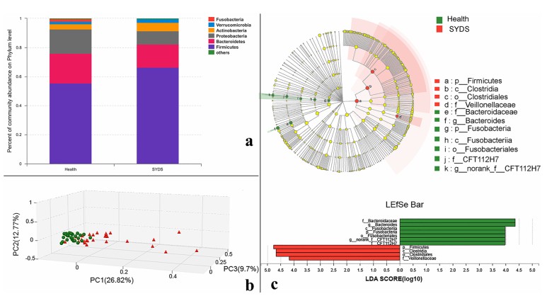
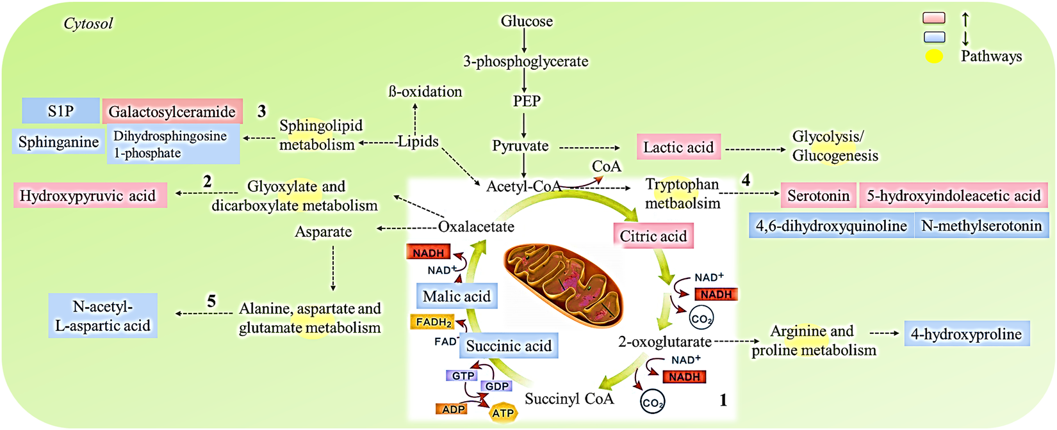
02
研究案例
菌群+代谢组：脾阳虚证的代谢和菌群特征
脾阳虚证患者菌群中厚壁菌门增多、拟杆菌门减少，菌群组成有显著变化，血浆和尿液中多个代谢通路被扰动；
综合分析菌群与代谢物，鉴定出norank_f_CFT112H7，f_lachnospiraceae和拟杆菌属与宿主粘膜完整性、胆汁酸代谢和多糖分解相关。
Integrative metabolic and microbial profiling on patients with Spleen-yang-deficiency syndrome. Scientific Reports ( IF 3.998 ) Pub Date : 2018-Apr-26 , DOI: 10.1038/s41598-018-24130-7
Notes:
脾阳虚证（SYDS）是中医常见病证，反映消化问题引发的整体代谢变化；
SYDS患者和健康个体各30例，分析血浆和尿液的代谢谱和粪菌组成；
与健康对照相比，SYDS患者菌群中厚壁菌门增多、拟杆菌门减少，菌群组成有显著变化，血浆和尿液中多个代谢通路被扰动；
综合分析菌群与代谢物，鉴定出norank_f_CFT112H7，f_lachnospiraceae和拟杆菌属与宿主粘膜完整性、胆汁酸代谢和多糖分解相关；
肠道菌群对SYDS患者的代谢紊乱有潜在贡献。

